Slide 1

Introduction au langage Java
Prof: Mme Sara SAIB

Slide 2
Introduction
Les caractéristiques de Java
Java est un langage de programmation récent (les premières versions datent de 1995) développé par Sun MicroSystems. Il est fortement inspiré des langages C et C++.
Comme C++, Java fait partie de la « grande famille » des langages orientés objets.
Java répond aux trois principes fondamentaux de l’approche orientée objet (POO) : l’encapsulation, l’héritage et le polymorphisme.

Slide 3
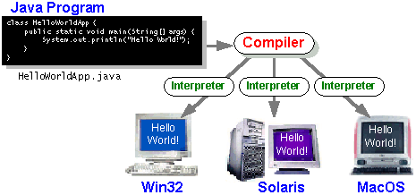
Introduction
Les caractéristiques de Java
Le langage Java est un langage capable de s'exécuter sur n'importe quelle plate-forme →Langage compilé et interprété.
→ Comment cela fonctionne t’il ?
L’interprète est une machine virtuelle connue sous le nom de « Jvm ».

Slide 4
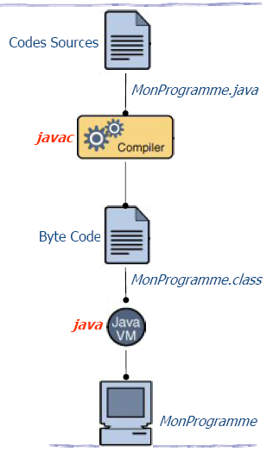
Introduction
Le principe de fonctionnement de Java
Source Java
Fichier utilisé lors de la phase de programmation.
Le seul fichier réellement intelligible par le programmeur!
Byte-Code Java
Provient de la compilation du code source.
Code objet destiné à être exécuté sur toute « Machine Virtuelle » Java .
Machine Virtuelle Java
Programme interprétant le Byte-Code Java et fonctionnant sur un système d’exploitation particulier.
Conclusion : il suffit de disposer d’une « Machine Virtuelle » Java pour pouvoir exécuter tout programme Java même s’il a été compilé avec un autre système d’exploitation

Slide 5
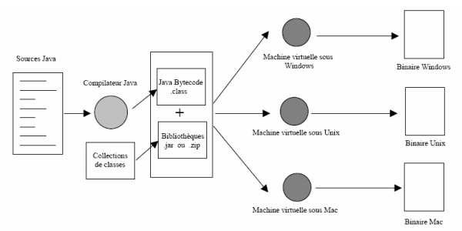
Introduction
Le principe de fonctionnement de Java

Slide 6
Introduction
Les caractéristiques de java
C'est un langage dérivé du C, mais plus simple à utiliser.
Portabilité: En effet, le byte code, s'il ne contient pas de code spécifique à une plate-forme particulière peut être exécuté et obtenir quasiment les mêmes résultats sur toutes les machines disposant d'une JVM.
C’est un langage orienté objet: comme la plupart des langages récents, Java est orienté objet. Chaque fichier source contient la définition d'une ou plusieurs classes qui sont utilisées les unes avec les autres pour former une application.
Java est doté, en standard, de bibliothèques de classes très riches comprenant la gestion des interfaces graphiques, la programmation multi-threads (multitâches), la gestion des exceptions, les accès aux fichiers et au réseau … L’utilisation de ces bibliothèques facilitent grandement la tâche du programmeur lors de la construction d’applications complexes

Slide 7
Introduction
Les caractéristiques de java
Il est doté, en standard, d’un mécanisme de gestions des erreurs (les exceptions) très utile et très performant.
Il est multi plates-formes : les programmes tournent sans modification sur tous les environnements où Java existe (Windows, Unix et Mac)
Java assure la gestion de la mémoire: L'allocation de la mémoire pour un objet est automatique à sa création

Slide 8
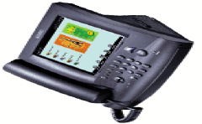
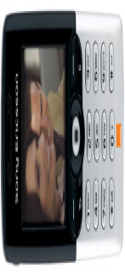


Introduction
Applications Java
Navigateurs Web, Stations de travail, Network Computers
WebPhones
Téléphones portables
Cartes à puces

Slide 9
Introduction
Java et ses versions
Plateformes Java
J2ME : Java 2 Micro Edition (utilisée pour l'utilisation de Java sur des appareils du type carte à puce, téléphone, etc.)
J2SE : Java 2 Standard Edition (utilisée pour le développement d'application Java destinée généralement aux applications pour poste de travail)
J2EE : Java 2 Enterprise Edition (utilisée pour le développement d'applications web modulaires de grande taille, grâce à un ensemble de services intégrés pour le courrier électronique, l'accès aux bases de données, etc. )
Différentes finalités
JRE (Java Runtime Environment) fournit uniquement une machine virtuelle. Idéal pour le déploiement de vos applications.
JDK (Java Development Kit) fournit une machine virtuelle et d’autres outils qui permettent de développer des applications Java
Version actuelle de Java: Actuellement « Java SE 8.0 »

Slide 10
Introduction
Les outils
Simples éditeurs ou environnements de développement
Eclipse
NetBeans
Jbuilder
…
Les ressources sur Java
Site de Java chez Sun : java.sun.com
API (référence) : java.sun.com/j2se/1.5.0
Tutorial de Sun : java.sun.com/doc/bookstutorial
Cours et exemples : java.developpez.com
Forum : fr.comp.lang.java

Slide 11
Partie I
Les bases du langage Java

Slide 12
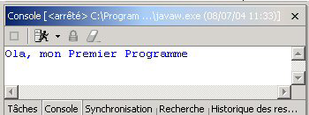
Premier exemple Java
Introduction
public class HelloWord{
public static void main (String[] args) {
System.out.println("Ola, mon Premier Programme");
}
}
public class HelloWord
Nom de la classe
public static void main
La fonction principale équivalente à la fonction main du C/C++
String[] args
Permet de récupérer des arguments transmis au programme au moment de son lancement
System.out.println("Ola … ")
Méthode d'affichage dans la fenêtre console

Slide 13
Les types primitifs
Types primitifs
Entiers : byte (1 octet) - short (2 octets) - int (4 octets) – long (8 octets)
Flottants : float (4 octets) - double (8 octets)
Booléens : boolean (true ou false)
Caractères : char (codage Unicode sur 16 bits)

Slide 14
Initialisation et constantes
Initialisation
Une variable peut recevoir une valeur au moment de sa déclaration :
int n = 15;
boolean b = true;
Cette instruction joue le même rôle :
int n;
n = 15;
boolean b;
b = true;
Intialisation d’une variable float
Float a =2.5 f;

Slide 15
Initialisation et constantes
Constantes
Ce sont des variables dont la valeur ne peut être affectée qu'une fois
Elles ne peuvent plus être modifiées
Elles sont définies avec le mot clé final
final int n = 5;
final int t;
...
t = 8;
n = 10; // erreur : n est déclaré final

Slide 16
Opérateurs sur les types primitifs
Opérateurs arithmétiques
Binaires : « a+b, a-b, a*b, a%b »
Incrémentation et décrémentation : « a++, b-- »
Affectation élargie : « +=, -=, *=, /= » . exp: x+=2 →x=x+2
Opérateurs de comparaisons
« a==b, a!=b, a>b, a<b, a>=b, a<=b »
Opérateurs logiques
Et : « a && b »
Ou : « a || b »
Conversion de type explicite (cast) :
(NouveauType) variable
Exemple
int i = 123;
float j = (float) i;

Slide 17
Les structures de contrôles
Choix
Si alors sinon : « if condition {…} else {…} »
Itérations
Boucle : « for (initialisation ; condition ; modification) { … } »
Boucle (for each) : « for (Type var : Collection) { … } »
Tant que : « while (condition) { … } »
Faire jusqu’à : « do { … } while (condition) »
Sélection bornée
Selon faire :
switch (ident)
{
case valeur0 : …
case valeur1 : …
default: …
}
Le mot clé break demande à sortir du bloc
Il n’y a pas de mot clé
« then » dans la
structure Choix
Penser à vérifier si break est
nécessaire dans chaque case

Slide 18
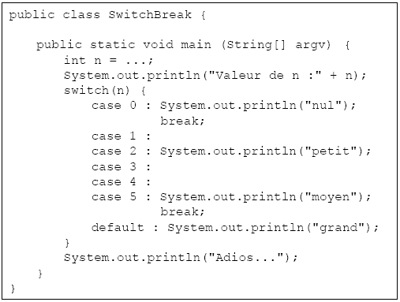
Les structures de contrôle
Exemple
Faisons varier n
Valeur de n : 0
nul
Adios...
Valeur de n : 1
petit
moyen
Adios...
Valeur de n : 6
grand
Adios...

Slide 19

Affectation, recopie et comparaison
Affecter et recopier un type primitif
a=b signifie que a prend la valeur de b
a et b sont distincts
Toute modification de a n’entraine pas celle de b
Comparer un type primitif
a==b retourne true si les valeurs de a et b sont identiques

Slide 20
Manipulation des données en entrée avec la classe scanner
Pour permettre à Java de récupérer ce qu’un utilisateur a saisi pour ensuite l'afficher :
Scanner sc = new Scanner(System.in);
System.out.println("Veuillez saisir un mot :");
String str = sc.nextLine();
System.out.println("Vous avez saisi : " + str);

Slide 21
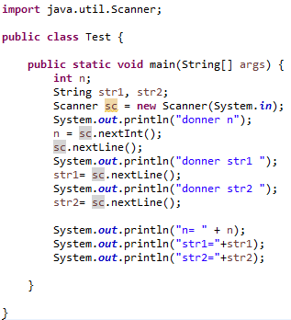
Manipulation des données en entrée avec la classe scanner

Slide 22
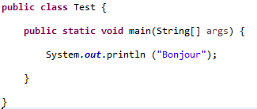
Structure d’un programme en java
« inclusion » des packages
- import…
Définition de la classe du programme
- Class nom_du_programme
Définition des fonctions et des procédures
Définition du programme principal
- public static void main (String arg[])

Slide 23
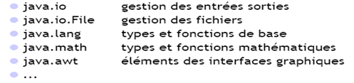
Structure d’un programme en java
Package : Ensemble de types et des fonctions associées, regroupés dans un fichier ou dans un ensemble de fichiers
Exemples de packages
Utilisation d’un package
import java.lang;
Utilisation complète d’un package
Import java.io.*

Slide 24
Exercices
Ecrire un programme qui demande un nombre à l’utilisateur, puis qui calcule et affiche le carré de ce nombre.
Ecrire un programme qui lit un nombre d’articles. Pour chaque article, le programme lit le prix HT et le taux de TVA, , fournit le prix TTC et le prix total TTC correspondant.
Ecrire un programme qui demande deux nombres à l’utilisateur et l’informe ensuite si le produit est négatif ou positif. Attention , on ne doit pas calculer le produit !
Écrire un programme calculant la somme des n premiers termes de la "série harmonique", c’est-à-dire la somme :
1 + 1/2 + 1/3 + 1/4 + ..... + 1/n
La valeur de n sera lue en donnée.

Slide 25
Partie II
Les tableaux

Slide 26
Les tableaux en Java
Les tableaux sont considérés comme des objets
Fournissent des collections ordonnées d’éléments
Les éléments d’un tableau peuvent être
Des variables d’un type primitif (int, boolean, double, char, …)
Des références sur des objets (à voir dans la partie Classes et Objets)
Les étapes de création d’un tableau sont les suivantes:
Déclaration: déterminer le type du tableau
Dimensionnement: déterminer la taille du tableau
Initialisation: initialiser chaque case du tableau

Slide 27
Les tableaux en Java : Déclaration
1. Déclaration
La déclaration précise simplement le type des éléments du tableau
int[ ] tab;
Peut s’écrire également
int tab[ ];
Attention: une déclaration de tableau ne doit pas préciser de dimensions
int tab[5]; // Erreur

Slide 28

Les tableaux en Java : Dimensionnement
Dimensionnement
Le nombre d’éléments du tableau sera déterminé quand l’objet tableau sera effectivement créé en utilisant le mot clé new
La taille déterminée à la création du tableau est fixe, elle ne pourra plus être modifiée par la suite
Longueur d’un tableau : « tab.length »
int[] tab; // Déclaration
tab = new int[3]; // Dimensionnement
La création d’un tableau par new permet de:
Allouer la mémoire en fonction du type de tableau et de la taille
Initialise le contenu du tableau à 0 pour les types simples

Slide 29
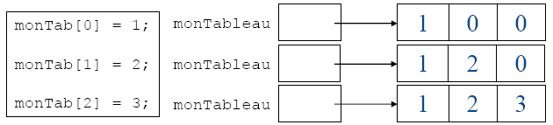
Les tableaux en Java : Initialisation
Initialisation
Comme en C/C++ les indices commencent à zéro
L’accès à un élément d’un tableau s’effectue suivant cette forme
monTab[varInt]; // varInt >= 0 et < monTab.length
Java vérifie automatiquement l’indice lors de l’accès (exception levée)
monTab[0]=1;
monTab[1]=2;
monTab[2]=3;

Slide 30
Les tableaux en Java : Initialisation
Initialisation
Autre méthode pour déclarer et initialiser un tableau : en donnant explicitement la liste de ses éléments entre {…}
int[] monTab = {1, 2, 3}
est équivalent à
monTab = new int[3];
monTab[0] = 1;
monTab[1] = 2;
monTab[2] = 3;

Slide 31
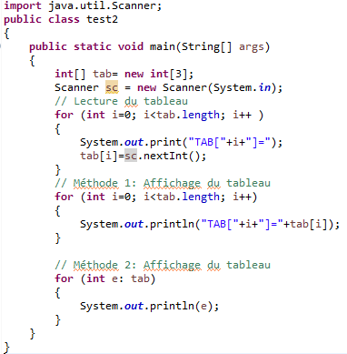
Les tableaux en Java: Exemple

Slide 32
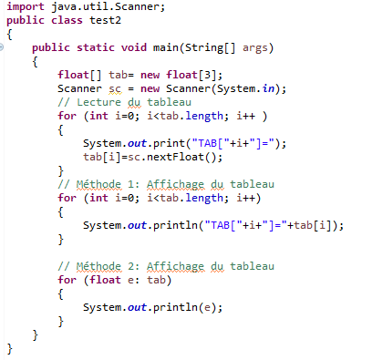
Les tableaux en Java: Exemple
Les tableaux en Java: Exemple

Slide 33
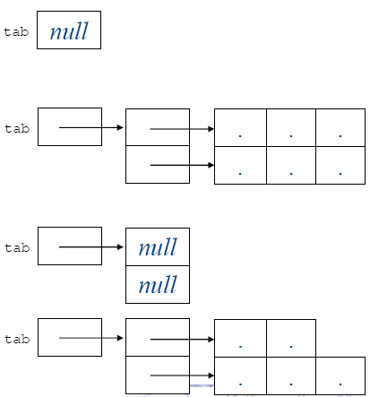
Les tableaux Multidimensionnels en Java
Les tableaux multidimensionnels sont des tableaux dont les éléments sont eux mêmes des tableaux
Déclaration
type[ ][ ] tab;
Exemple: int[ ][ ] tab;
Tableaux rectangulaires
Dimensionnement :
tab = new type[2][3];
Tableaux non-rectangulaires
Dimensionnement :
tab = new type[2][ ];
tab[0] = new type[2];
tab[1] = new type[3];
Exemple:
double t[][] = { { 1, 3, 4 }, { 2, 5 }, { 2, 4, 7, 5 } };

Slide 34
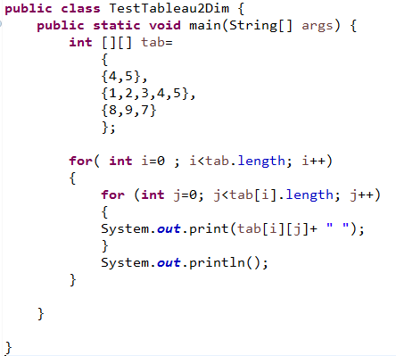
Les tableaux Multidimensionnels en Java
Initialisation et affichage d’un tableau à deux dimensions

Slide 35
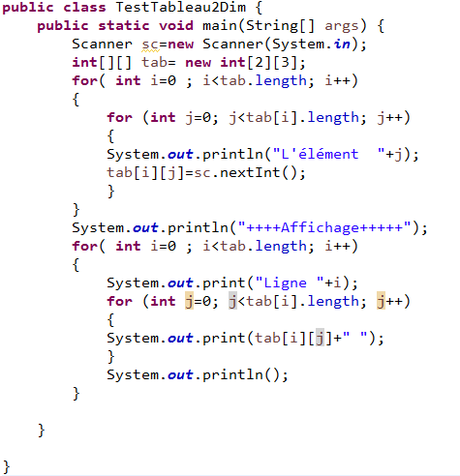
Les tableaux Multidimensionnels en Java
Lecture et affichage d’un tableau à deux dimensions

Slide 36
Les tableaux Multidimensionnels en Java: Exercices
Écrire un programme permettant de remplir un tableau de 5 éléments, ensuite calcule et affiche la somme des éléments de ce tableau
Écrire un programme qui crée un tableau comportant les valeurs des carrés des n premiers nombres impairs, la valeur de n étant lue au clavier et qui en affiche les valeurs sous la forme suivante :
combien de valeurs : 5
1 a pour carre 1
3 a pour carre 9
5 a pour carre 25
7 a pour carre 49
9 a pour carre 81
En utilisant:
Tableau à une seule dimension
Tableau multidimensionnel

Slide 37
Les tableaux Multidimensionnels en Java: Exercices
3. Ecrire un programme permettant de calculer le produit de deux matrices carrées.

Slide 38
Procédures et fonctions
Procédure : Un bloc d’instructions pour atteindre un but.
Fonction : Un bloc d’instructions nommé retournant Un résultat d’un type spécificité.
Arguments : valeurs particulières correspondant au « cas d’utilisation » de la procédure ou la fonction.
Déclaration :
Public static void procedure(type1 arg1, …., typen argn) {
instruction 1,
instruction 2,
}
Public static type fonction(type1 arg1, …., typen argn) {
instruction 1,
instruction 2,
return …;
}

Slide 39
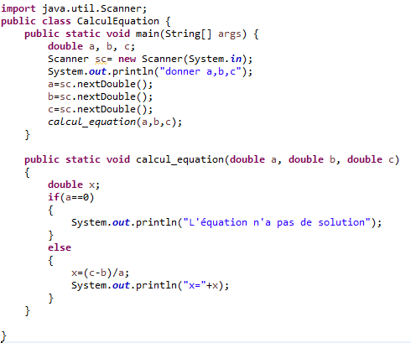
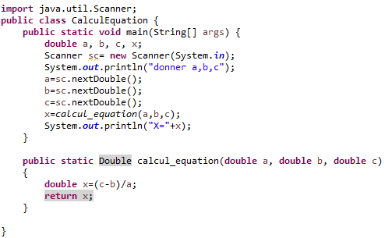
Procédures et fonctions
Exemples
Exemple d’une Procédure
Exemple d’une fonction

Slide 40
Précision (System.out.println(…))
Usages : affichage à l’écran
« System.out.println(…) » : revient à la ligne
« System.out.print(…) » : ne revient pas à la ligne
Tout ce que l’on peut afficher…
Objets, nombres, booléens, caractères, …
Tout ce que l ’on peut faire …
Concaténation avec le « + » System.out.println("a=" + a + "donc a < 0 est " );

Slide 41
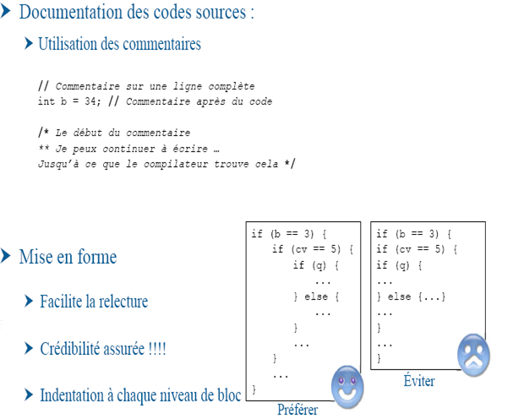
Commentaires et mise en forme

Slide 42
Convention de codage
Chaque condition contient les parenthèses ouvrantes et fermantes .
//Correct
If (expression)
{
// le code
}
//Incorrect
If (expression)
//le code

Slide 43
Convention de codage
La version de l’application (du code) est précisée dans chaque fichier d’extension .java
@version 2.6
Le nom de l’auteur est précisé
@author X
Chaque importation de paquetage (paquet) Java est pleinement qualifiée :

Slide 44
Convention de codage
Fichiers
Les classes doivent être regroupées en packages (paquetage ou paquets).
Sources
Il est recommandé de ne pas dépasser 2 000 lignes de code par fichier.
Formatage
L’espace est autorisé après les virgules, avant et après les accolades, avant et après chaque opérateur, après les mots réservés du langage et entre une méthode et la parenthèse des ses paramètres.
//Correct maMethode (a, b, c, d); for (i = 0; i < 100; i++) { ++ count; (MaClasse)maVariable.get(i); | //Incorrect MaMethode (a,b,c,d); ++ count; (MaClasse) maVariable.get(i);

Slide 45
Convention de codage
Nommage
Les noms utilisés doivent être explicites, c’est-à-dire que le nom doit expliquer le contenu de l’objet, le rôle de la méthode…
Classes et interfaces
Les noms des classes doivent être en minuscules, hormis les initiales des mots qui les composent.
//Correct Class MaClasseFavorite; | //incorrect class maClassefavorite;

